Slide 1
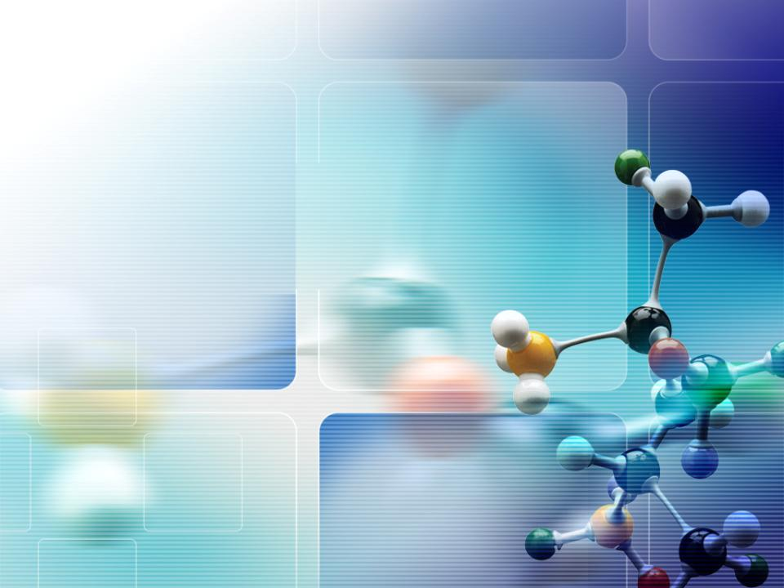

第十二章 中枢神经系统药理学概论

Slide 2
本章目录
第一节 中枢神经系统的细胞学基础
第二节 中枢神经递质及其受体
第三节 中枢神经系统药理学特点

Slide 3
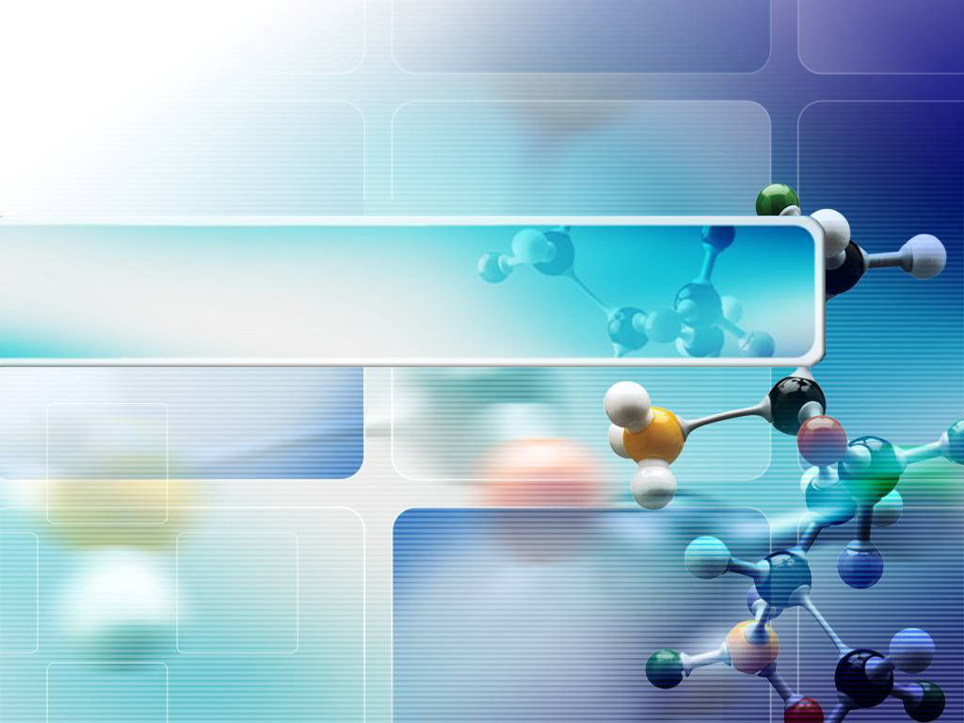
第一节 中枢神经系统的细胞学基础

Slide 4
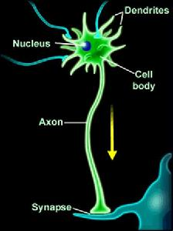
一、神经元
神经元是CNS的基本结构和功能单位。
神经元最主要的功能是传递信息，包括生物电和化学信息。
典型的神经元由树突、胞体和轴索三个部分组成。10^{10~12}

Slide 5
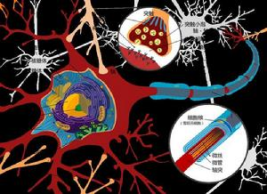
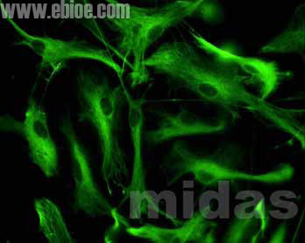
二、神经胶质细胞
神经胶质细胞按形态可分为星状胶质细胞、少突胶质细胞和小胶质细胞。
胶质细胞的功能
主要功能是支持作用、绝缘作用和维持神经组织内环境稳定
还具有引导神经元走向、参与递质的灭活过程及修复过程的作用。

Slide 6
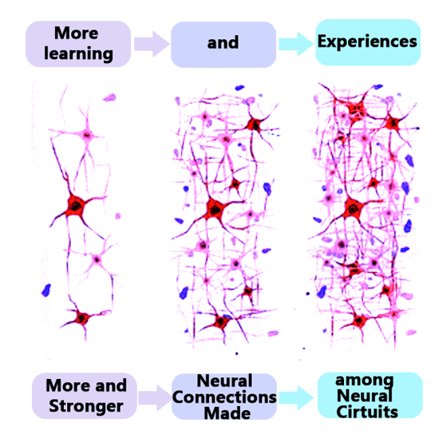
三、神经环路
神经元参与神经调节活动往往都是通过不同神经元组成的各种神经环路进行的。
神经环路中能进行信息传递作用的部位是突触。
聚合和辐散。

Slide 7
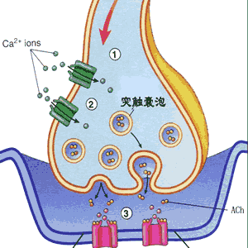
四、突触与信息传递（神经元之间或神经元和效应器之间的）
由突触前组分、突触后组分和突触间隙等基本结构构成。
信息在突触中的传递
突触间隙递质的消除
突触前膜及神经胶质细胞的摄取或酶解作用。

Slide 8
第二节 中枢神经递质及其受体

Slide 9
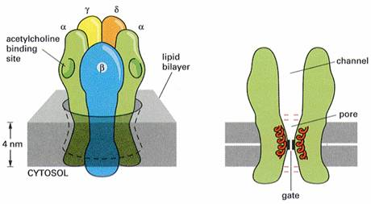
神经递质 由突触前神经元合成，经突触间隙扩散到突触后神经元并特异性的作用于突触后神经元上的受体而传递信息。乙酰胆碱等
神经调质神经系统中还有一类化学物质由神经元产生，本身不具神经递质活性，作用于特定受体，但并非在神经元之间直接起到传递信息的作用，而是调节信息传递效率，增强或减弱递质的效应。
一氧化氮等
神经激素 进入血液循环到达较远的靶器官发挥作用。

Slide 10
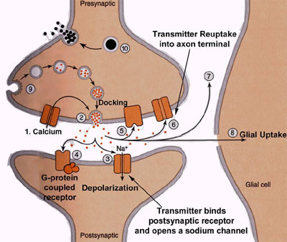
中枢神经递质
乙酰胆碱
γ-氨基丁酸
兴奋性氨基酸
谷氨酸
去甲肾上腺素
多巴胺
5-羟色胺
组胺
神经肽

Slide 11
乙酰胆碱（Ach）
在中枢神经系统中M受体主要是M₁型，Ach兴奋M₁受体，造成神经元的慢兴奋现象。少数部位有M₂型受体分布。
中枢胆碱受体存在于突触后膜的结合蛋白
N受体在脑部的分布低于10%，N受体在CNS的主要功能是在突触前易化其他神经递质的释放
中枢的乙酰胆碱与觉醒、学习、记忆和运动调节有关

Slide 12
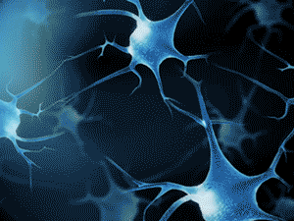
去甲肾上腺素
可使蓝斑核神经元上的α₂受体激活，致K⁺电导增加形成超极化。而在中枢的大多区域，可激活α₁或β受体，阻断K⁺通道，增强传入兴奋的强度。

Slide 13
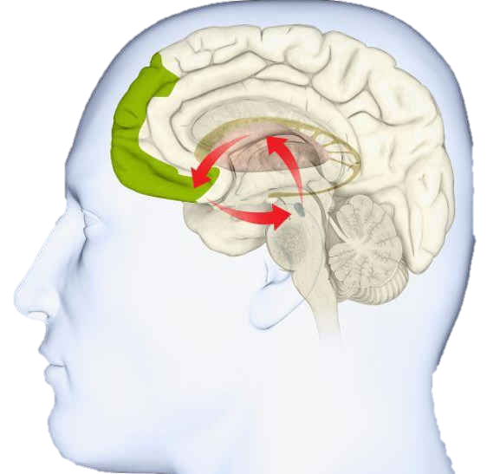
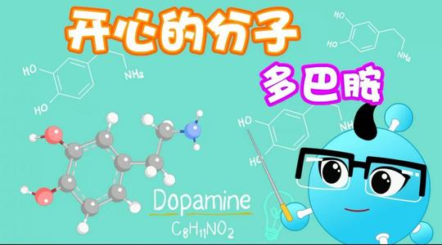
多巴胺（DA）
已知的DA通道包括黑质-纹状体通路、中脑-边缘系统通路、中脑-皮质通路和结节-漏斗通路。现已克隆到5种多巴胺受体，都是G-蛋白偶联受体。D₁、D₅药理学特征相似称为D₁样受体，激活后升高细胞内cAMP水平；而D₂、D₃、D₄称为D₂样受体，激活后降低细胞内cAMP水平。氯丙嗪可阻断D₂样受体而产生抗精神病作用。

Slide 14
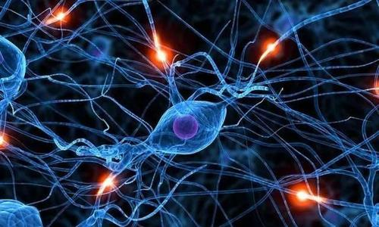
γ-氨基丁酸
是中枢抑制性物质，分布在脑内，镇静催眠及抗癫痫药的靶点。其受体主要有两种GABA_{A}和GABA_{B}，前者为配体——门控Cl⁻通道，兴奋时Cl⁻内流增加；后者为G蛋白偶联受体，兴奋时K⁺通道电导增加，抑制腺苷酸环化酶和减少Ca²⁺内流。

Slide 15
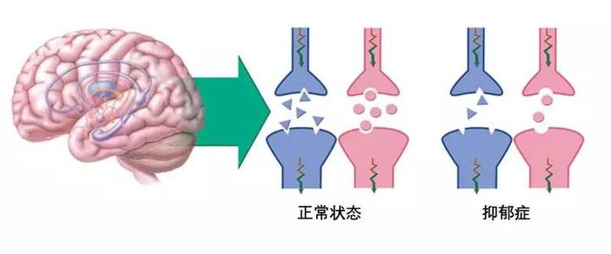
5-羟色胺
其功能与觉醒睡眠、情绪反应及感觉传递等有关，受体有七个亚型。

Slide 16
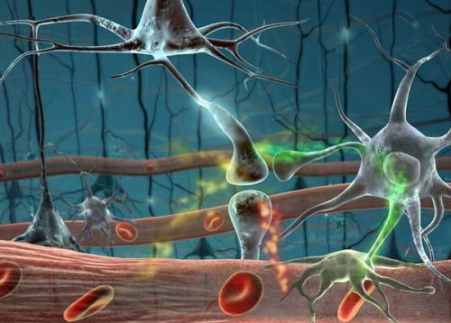
谷氨酸-兴奋性氨基酸
谷氨酸是中枢的兴奋性递质，作用于皮质神经元和脊髓运动神经元，可引起突触后膜出现类似兴奋性突触后电位（excitatory postsynaptic potential，EPSP），并导致神经元放电。

Slide 17
内阿片肽
已确定的阿片受体包括μ、δ、κ三种受体。每种受体又有不同的亚型
阿片肽是免疫系统中重要的调节因子，它几乎作用于所有的免疫活性细胞，对不同亚类的细胞作用不尽相同，它们的释放受应激的影响，而应激影响免疫反应，提示阿片肽可能是应激引起免疫调节的介质

Slide 18
第三节 中枢神经系统药理学特点

Slide 19
作用于CNS的药物分类：
中枢兴奋药
中枢抑制药
绝大多数中枢药物的作用方式是影响突触化学传递的某一环节，引起相应的功能变化。
尚有少数药物只一般地影响神经细胞的能量代谢或膜稳定性，这类药物无竞争性拮抗药或特效解毒药。

